Slide 1
Hematolojiye giriş ve anemilerin sınıflandırılması
Prof. Dr. Barış Kuşkonaz
Hacettepe Üniversitesi, Tıp Fakültesi
Pediatrik Hematoloji

Slide 2
Sunu planı
A. Hematopoez ve hematopoetik kök hücre
B. Anemi tanı, ve ayırıcı tanısı
C. Anemilerin sınıflandırılması: Etyolojiye ve MCV’ye göre sınıflama
1. Madde eksikliğine bağlı anemiler
Demir eksikliği anemisi
Vitamin B₁₂ eksikliği
Folik asit eksikliği
2. Kemik iliği yetmezliğine bağlı gelişen anemiler

Slide 3
Hematopoez ve hematopoetik kök hücre

Slide 4
Hematopoez
Kan hücrelerinin üretimi
Yaşam boyunca bu hücrelerin yerine konması
Hematopoez
Hematopetik kök hücrelerin devamlılığı
Hematopoez gebeliğin 3. haftasında “yolk sack”da eritropezin gelişmesi ila başlar
Hamileliği 2. ayında hematopoezin başlıca yeri karaciğer
Hamileliğin 5-6. ayında hematopoez yeri kemik iliğidir
İnfantlarda hemen hemen tüm ilik kavitelerinde hematopoez olur
Yetişkinlerde hematopoetik ilik (kırmızı ilik) bölgeleri sınırlıdır
Uzun kemiklerin proksimal uçları
Düz kemikler, ör; ileum sternum vertebra kostalar

Slide 5
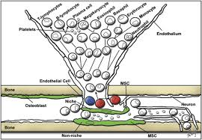
Hematopoetik kök hücre (HKH)
Tüm kan hücreleri HKH’den köken alır
HKH farklılaşma yolağına girer
Bunun sonucunda bir veya daha fazla spesifik kan hücresi üretilir (myeloid ve lenfoid öncül hücreler)
HKH kendi kendilerini yenilerler
Bu yüzden HKH hiçbir zaman tükenmez
HKH kemik iliğinde spesifik “niches”lerde yerleşmişlerdir
Mikroçevreyle etkileşim içindedir

Slide 6
Hematopoezde etkili faktörler
Destekleyici mikroçevre
Çoğalma ve farklılaşmayı düzenler
Hücrelerin yaşamını destekler ve apoptozisi inhibe eder
Gelişen kan hücrelerine GF ve besin sunar
Kök hücre “niches”lerini içerir
Büyüme faktörleri
Çoğalma ve farklılaşma düzenlenmesi
Apoptozisin önlenmesi
Notes:
rescued

Slide 7
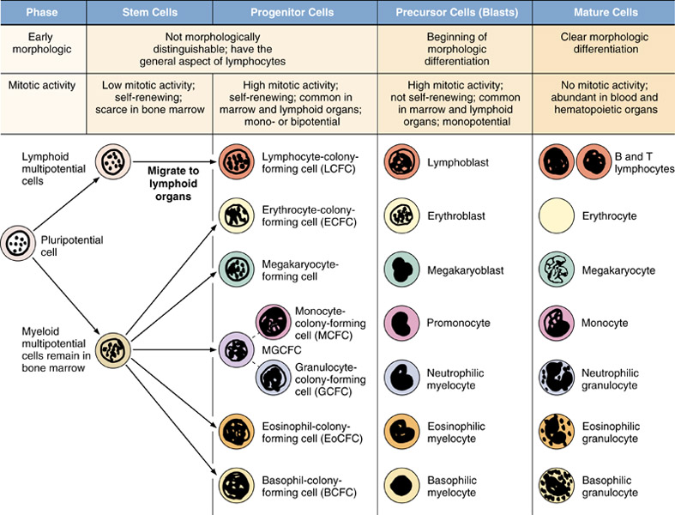

Slide 8
Extrameduller hematopoez
Ekstramedüller hematopez karaciğer, dalak ve lenf nodlarında olabilir
Ekstramedüller hematopoezin görüldüğü durumlar;
Normal ilik alanının yerini anormal dokunun alması (ör; myelofibrozis)
Eritropezde artmış stimulasyon (ör; talasemi)

Slide 9
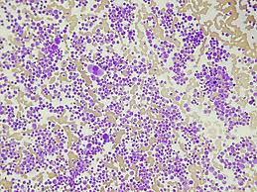
Kemik iliği
Periferik kan

Slide 10
Anemi tanı ve ayırıcı tanısı

Slide 11
Anemi-giriş
Eritrosit yapımı
Eritrosit yıkımı
Kanama
azalma
denge
artış
Dengede bozulma
anemi
Çocuklarda sık olarak görülen bir sağlık sorunu
Anemi, kronik olarak gelişebileceği gibi, akut şekilde ortaya çıkıp, yaşamı tehdit eden klinik tabloya bile yol açabilir
Anemi etyolojisinin belirlenmesinde hikaye, fizik muayene, özgeçmiş ve soy geçmiş özellikleri büyük önem taşır.

Slide 12
Anemi-tanım
Anemi, Hemoglobin (Hb), hematokrit (Hct) ve ertirosit sayısında azalma olarak tanımlanır.
Hemoglobin değerinin normal aralığın alt sınırı, yaş ve cinsiyete göre normal popülasyondaki ortalama değerlerin -2 standart deviasyon (SD) altı olarak kabul edilir.
Farklı yaşlara göre Hb, Hct, kırmızı küre sayısı: Ortalama ve normalin alt sınırı (-2SD)
 | Hemoglobin (g/dL) |  | Hematokrit (%) |  | Kırmızı küre sayısı (10¹²/L)
Yaş | Ortalama -2 SD |  | Ortalama -2 SD |  | Ortalama -2 SD
Doğum (kord kanı) | 16.5 | 13.5 | 51 | 42 | 4.7 | 3.9
1-3 gün (kapiller) | 18.5 | 14.5 | 56 | 45 | 5.3 | 4.0
1 hafta | 17.5 | 13.5 | 54 | 42 | 5.1 | 3.9
2 hafta | 16.5 | 12.5 | 51 | 39 | 4.9 | 3.6
1 ay | 14.0 | 10.0 | 43 | 31 | 4.2 | 3.0
2 ay | 11.5 | 9.0 | 35 | 28 | 3.8 | 2.7
3-6 ay | 11.5 | 9.5 | 35 | 29 | 3.8 | 3.1
0.5-2 yıl | 12.0 | 10.5 | 36 | 33 | 4.5 | 3.7
2-6 yıl | 12.5 | 11.5 | 37 | 34 | 4.6 | 3.9
6-12 yıl | 13.5 | 11.5 | 40 | 35 | 4.6 | 4.0
12-18 yıl Kız Erkek | 14.0 14.5 | 12.0 13.0 | 41 43 | 36 37 | 4.6 4.9 | 4.1 4.5
WHO-anemi
Hb<11 g/dL

Slide 13
Genel anemi bulguları
Anemi bulguları, oksijen taşıma kapasitesinde azalma sonucu ortaya çıkar.
anemi ağırlığına göre; halsizlik, güçsüzlük, yorgunluk, iştahsızlık, baş ağrısı, dispne,
soğuk intoleransı, taşikardi, irritabilite, letarji gibi bulgular
Kan volüm kaybı veya hemoliz, ani ve çok miktarda olursa hastalar ağır bir klinik tabloyla başvurabilir.
Kronik süreçte gelişen anemide kompanzatuvar mekanizmalar
-kalp debisinde artış
-kan viskozitesinde azalma
-eritrosit 2,3-DPG düzeyinde artış
Akut gelişen anemiye göre semptomlar hafif veya semptom olmayabilir
Kronik olarak gelişen anemilerde Hb değerleri çok düşük olsa da ağır bulgular gözlenmeyebilir.
Büyümeyi, kardiyak fonksiyonları ve nörokognitif gelişimi etkileyerek ciddi sonuçlara yol açabilir.
Farklı anemi tiplerinde farklı bulgular görülebilir

Slide 14
Anemi-epidemiyeloji
Anemi sıklığı ülkeden ülkeye ve bölgeden bölgeye önemli farklılıklar gösterir.
Dünya Sağlık Örgütü (WHO) tarafından, 2008 yılında, 192 üye ülkeyi içeren, çocuklardaki anemi prevalansı ile ilgili veriler yayınlanmıştır:
genel olarak anemi prevalansı okul öncesi çocuklarda %47.4
okul çağı çocuklarında %25.4
anemi sıklığının ülkeler arasında oldukça değişken
Çocuklarda görülen aneminin en sık nedeni demir eksikliğidir

Slide 15
Anemi-Tanı
Anormallik sadece Hb değerinde mi?
Anemi tanısında ilk adım
Multiple hücre serisi anormalliğinin parçası mı?
İki (bisitopeni) veya üç hücre (pansitopeni) serisini etkileyen hastalıklar
1. Kemik iliği tutulumu
Ör; aplastik anemi, lösemi, MDS, HLH, depo hastalıkları,….
2. İmmünolojik hastalıklar
Ör; Kollajen doku hastalığı immünnötropeni/ immüntrombositopeni/ immün hemolitik anemi kombinasyonu
3. Sekestrasyon
Ör; Hipersplenizm

Slide 16
Tanı-tam kan sayımı/eritrosit indeksleri
Hemoglobin (Hb): tam kandaki Hb miktarı birimi g/dl
Hematokrit (Hct): eritrosit volümünün tam kan volümüne göre oranını ifade eder
MCV (Mean corpuscular volüme-ortalama eritrosit hacmi)
RDW (red cell distribition width-eritrosit dağılım genişliği)
eritrosit büyüklük değişkenliğinin kantitatif bir ölçümü
genellikle 12-14 arasında değişir.
MCH (mean corpuscular Hb-Ortalama korpüsküler Hb )
MCHC (mean corpuscular Hb concentration-Ortalama korpüsküler Hb konsantarsyonu)
100 ml eritrosit başına Hb (gr) miktarını belirler; Hb/Hct
Artması (>35 g/dL) sferoditoz için karakteristik, DEA’de azalır
anemi morfolojisi ve etyolojisini tanımlamada oldukça önemlidir
genellikle MCV ile paralel

Slide 17
Farklı yaşlara göre MCV, MCH, MCHC değerleri
 | MCV (fl) |  | MCH (pg) |  | MCHC (g/dL)
yaş | Ortalama -2 SD |  | Ortalama -2 SD |  | Ortalama -2 SD
Doğum (kord kanı) | 108 | 98 | 34 | 31 | 33 | 30
1-3 gün (kapiller) | 108 | 95 | 34 | 31 | 33 | 29
1 hafta | 107 | 88 | 34 | 28 | 33 | 28
2 hafta | 105 | 86 | 34 | 28 | 33 | 28
1 ay | 104 | 85 | 34 | 28 | 33 | 29
2 ay | 96 | 77 | 30 | 26 | 33 | 29
3-6 ay | 91 | 74 | 30 | 25 | 33 | 30
0.5-2 yıl | 78 | 70 | 27 | 23 | 34 | 30
2-6 yıl | 81 | 75 | 27 | 24 | 34 | 31
6-12 yıl | 86 | 77 | 29 | 25 | 34 | 31
12-18 yıl Kız Erkek | 90 88 | 78 78 | 30 30 | 25 25 | 34 34 | 31 31

Slide 18
Tanı-periferik yayma
Eritrosit boyutları
-Normositik
-Mikrositik
-Makrositik
Eritrosit boyanma özellikleri
-Normokromik
-Hipokromik
-Hiperkromik
Spesifik morfolojik değişiklikler
-Hemoglobinopatiler (talasemiler, orak hücreli anemi)
-Eritrosit membran bozuklukları (sferosiz, eliptosit, stomatositoz) gibi

Slide 19
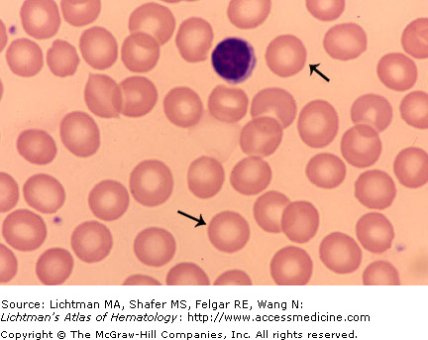
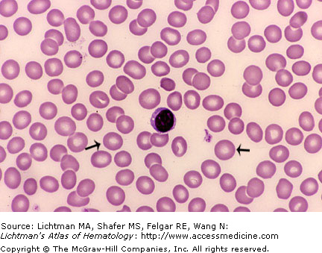
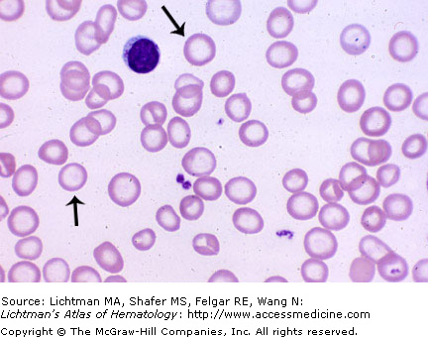
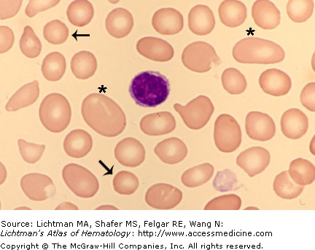
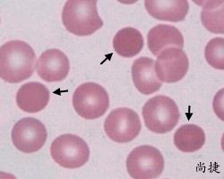
Tanı-periferik yayma
Eritrosit boyutları
Boyanma özellikleri
Normokromik
(MCH, MCHC normal)
Hipokromik
(Düşük MCH/MCHC)
Normositik
(MCV normal)
Hiperkromik (1/3 solukluk kaybolmuş), yoğun boyanmış,
MCH/MCHC artışı
mikrositik (MCV azalmış) *makrositik (MCV artmış) Anizositoz (RDW artmış)
anizositoz

Slide 20
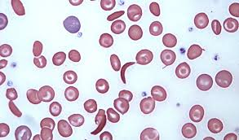
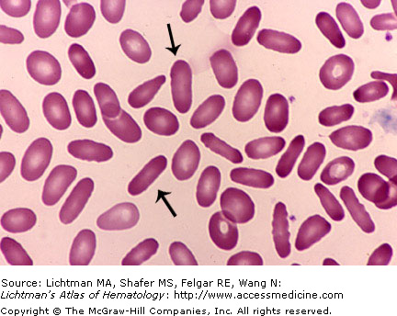
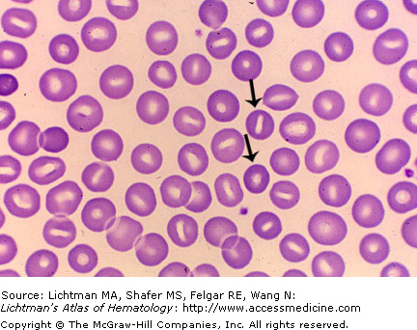
Periferik yayma-morfolojik anomaliler
Hedef hücre
Yüzey memranı/volüm oranı artmış,
Santral Hb bölgesi
Orak hücre
Hilal/orak şeklinde,
Anormal Hb polimerleri içerir
*
Sferosit
Hiperkromik (1/3 solukluk kaybolmuş), dense boyanmış
Eliptosit
Elips/puro şeklinde eritrosit
Stomatosit
Yarık benzeri solukluk veya dairesel şekilde solukluk

Slide 21
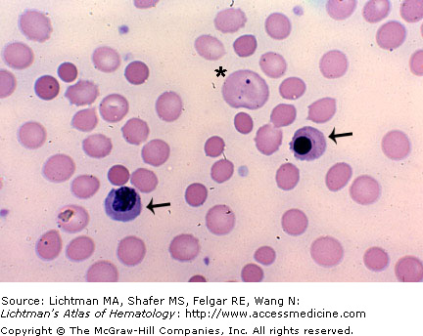
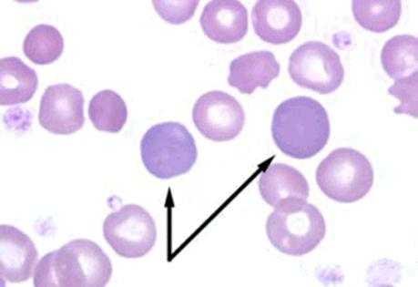
Periferik yayma-hemoliz
Çekirdekli eritrosit (normoblast)
Genellikle geç ortokoromatik eritroblast
Dense ve küçük çekirdek
hemoliz
Polikromazi
Mavimsi boyanma
Retiklositi temsil eder
Rezidüel sitoplazmik ribozom
Anizositoz
(farklı büyüklük) poiklositoz (farklı şekil)

Slide 22
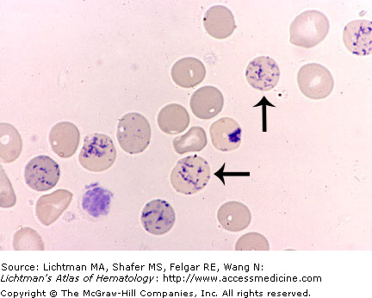
Anemi tanı-retiklosit
Retiklosit artışı
Hemoliz (eritrosit ömründe azalma) veya kanama sonucunda eritrosit yapımında artma
Retiklosit azalma/normal
Eritosit üretiminde bozulma
Retiklosit
Supravital boya
Ribozomlar boyanır
Retiklosit indeksi: retikülosit sayısının anemi düzeyine göre hesaplanmış değeri
eritropoezi daha doğru olarak yansıtır.
Hemoliz veya kanaması olan bir hastada retiklosit indeksi en az %3 iken; eritrosit yapımında azalma ile seyreden anemilerde retiklosit indeksi <%3 ve sıklıkla <%1.5’dur.
Retiklosit indeksi = retiklosit sayısı x hastanın Hct/normal Hct.

Slide 23
Anemilerin sınıflandırılması

Slide 24
Aneminin sınıflandırılması
Anemi etyoloji veya morfolojiye (MCV değerine) göre sınıflandırılabilir
Etyolojik sınıflama
1) Eritrosit üretiminde bozulma
2) Hemolitik anemi
3) Kan kaybı
MCV değerine göre sınıflama
1) Mikrositik (<70 fl)
2) Makrositik (>85 fl)
3) Normositik (70-79 fl)

Slide 25
Aneminin etyolojik sınıflandırılması-1
I) Eritrosit yapımında azalma
A) Eksiklik
1) Demir eksikliği
2) Folat eksikliği
3) Vitamin B₁₂ eksikliği
4) Vitamin C eksikliği
5) Protein eksikliği
6) Vitamin B₆ eksikliği
7) Troksin eksikliği
2) Tüm hücre serilerinde eksiklik
Fanconi anemisi
Anomali olmadan familyal
Diskeratozis konjenita
Kazanılmış aplastik anemi
3) İnfiltrasyon
Benign, malign, sekonder
4) Dishematopetik anemi
Kronik hastalık anemisi
Renal veya hepatik yetmezlik
Yaygın malignansi
Kollajen doku hastalığı
Malnütrisyon
Sideroblastik anemi
B) Kemik iliği yetmezliği
1) Eritroid öncüllerde eksiklik
Konjenital eritroid aplazi
Kazanılmış eritroid aplazi

Slide 26
Aneminin etyolojik sınıflandırılması-2
II) Hemolitik anemi
A) Korpüsküler
1) Membran bozuklukları
Sferositosis
Eliptostosis
2) Enzimatik bozukluklar
Prüvat kinaz
G6PD
3) Hb bozuklukları
Heme
Globulin (Orak hücreli anemi, talasemi)
B) Ekstrakorpüsküler
1) İmmun
izoimmüne
otoimmün (idiopatik, sekonder)
2) Nonimmün (idiopatik, sekonder)

Slide 27
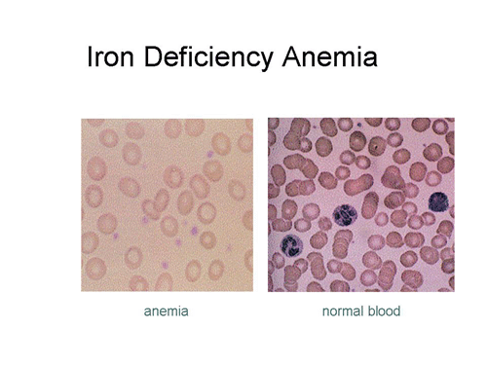
MCV göre sınıflama-hipokrom mikrositik anemia
Mikrositoz; Hb sentezinde azalma sonucunda gelişir
Atansferrinemi
Doğuştan demir metabolizması bozukluğu
Bakır eksikliği
Ağır malnütrisyon
Demir eksiliği anemisi
Talasemi
Sideroblastik anemi
Kronik hastalık anemisi
Kurşun intoksikasyonu
Hb E trait
Soluk eritrositler
Birçoğu lenfosit çekirdeğinde daha küçük
HM
Normal

Slide 28
MCV’ye göre sınıflama-Makrositik anemi
Mackrositoz; DNA sentezindeki bozukluk
Yenidoğan
Artmış eritropoez
Post-splenektomi
Karaciğer hastalığı
Obstrüktif sarılık
Aplastik anemi
Hipotroidizm
Megaloblastik anemi
Down sendromu
HbF artışı ile giden sendromlar
Myelodisplastik sendrom
Diamond-Blackfan anemisi
Fanconi anemisi
Pearson syndrome
Paroksismal nokturnal hemoglobinüri
İlaçlar (metotreksat, merkaptopürin, fenitoin)

Slide 29
MCV’ye göre sınıflama-normositik anemi
Normositoz; yapım azlığı hemoliz kan kaybı
Aplastik anemi
Dishematopoetik anemi
Hemoliz
Eritrosit enzim eksiklikleri
Eritrosit membran bozuklukları
Hipersplenism
Akut kan kaybı
Enfeksiyon
Böbrek yetmezliği
Kollajen doku hastalığı
Karaciğer hastalığı
Yaygın malignansi
Kemik iliği infiltrasyonu

Slide 30
Madde eksikliği nedeni ile gelişen anemiler

Slide 31
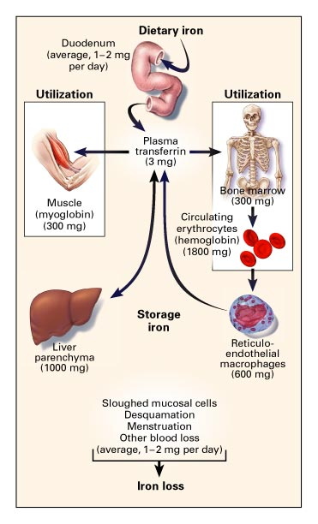
Fe-Vücutta Dağılım
Hb: %60-70
Depo: %20-30
Myoglobin, sitokrom, enzimler: %10

Slide 32
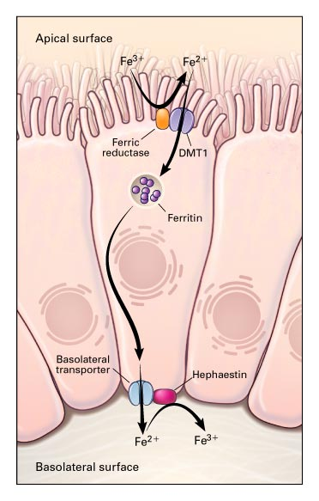
Fe-barsaktan emilim ve kana salınım
Besinlerde hem dışı Fe’in çoğu Fe⁺³
Ferrik redüktaz: Fe⁺³
DMT1 Fe⁺²’yi taşır
Fe⁺²
En çok prox. duodenumda
Düşük pH’da aktivasyon Diğer divalan metalleri de taşır DEA’da artar
Ferroportin: bazoletaral transporter
Haphaestin: Fe⁺² Fe⁺³
Tf’e bağlanma
Hem Fe (kırmızı et): %50 emilim
Hem dışı Fe: %10 emilim
Düşük pH, vit C bağımsız emilim Fe bağlayıcılardan etkilenmez

Slide 33
Fe içeren önemli bileşikler ve fonksiyonları-1
Bileşik | Fonksiyon
α-gliserofosfat dehidrogenaz | Çalışma kapasitesi
Katalaz | Eritrosit peroksid yıkımı
Sitokromlar | ATP üretimi, protein sentezi, ilaç metabolizması, e⁻ transportu
Ferritin | Fe depolanması
Hb | O₂ taşıma
Hemosiderin | Fe depolanması
Mitekondrial dehidrogenaz | e⁻ transportu
Monamin oksidaz | Katekolamin metabolizması
Myoglobin | Kas kontraksiyonu için O₂ depolama
Peroksidaz | Bakteriyel öldürme
Ribonukleotid redüktaz | Lenfosit DNA sentezi, büyüme
Transferrin | Fe transportu
Ksantin oksidaz | Ürik asit metabolizması

Slide 34



Demir eksikliği anemisi (DEA)
Klinik bulgular
Solukluk
Halsizlik, aktivitede azalma
Baş ağrısı, apati, irritabilite
iştahsızlık, disfaji, pika
Atrofik glossit
Özefegeal web (Kelly-Paterson sendromu)
Kognitif bozukluklar
Konsantrasyonda azalma
Nefes tutma nöbeti
Kaşık tırnak, mavi sklera
Lökosit ve T hücre fonk. bozukluk
DEA sebepleri
Yetersiz alım
Absorbsiyon bozukluğu
İhtiyaçta artma
Kronik kanama
Hamilelik

Slide 35


DEA-laboratuar bulguları
Hipokrom mikrositer eritrositler
MCV düşük
MCHC düşük
RDW artar
Ferritin düşük
Serum demiri düşük
Transferrin satürasyonu düşer
Serum demir bağlama kapasitesi artar
Serbest eritrosit protoporfirini artar

Slide 36
Fe eksikliğinin basamakları
Fe deplesyonu | Fe eksik hematopoez | DEA
Demir depolarında azalma Serum Fe: N Hct: N | RES makrofajlarında Fe tamamen tükenme Serum Fe azalma TIBC artma Hct: değişiklik yok Kullanılabilir Fe olmaması nedeni ile hematopoezde azalma başlar Serum Tf reseptörü artar | Mikrositoz-hipokromi RDW artar FEP artar

Slide 37
DEA ve talasemi taşıyıcılığı ayrımı
Test | DEA | Talasemi taşyıcılığı
Serum Fe | düşük | normal
Serum Fe bağlama kapasitesi | artar | normal
Serum ferritin | düşük | normal/artar
Kİ Fe depoları | düşük/yok | normal/artar
Kİ sideroblast | azalmış/yok | normal/artar
Serbest eritrosit protoporfirini | artar | normal/hafif artmış
Hb A₂ or F | normal | β thal. yüksek α thal.normal
RDW | artar | normal
Eritrosit sayısı genel olarak DEA’de azalır, talasemi minörde artar

Slide 38
DEA-tedavi
Ferröz demir etkilidir; doz 4-6 mg/kg/gün (bebeklerde daha düşük dozda; 3 mg/kg/gün)
Subjektif iyileşme hızlı
Nörolojik fonksiyonlarda düzelme (24-48 saat)
Retiklositoz (48-72 saat)
Hb düzeyinde yükselme (4-30 gün)
Demir depolarının dolması (1-3 ay)

Slide 39
Vitamine B₁₂ eksiliği ve sebepleri
Vitamine B₁₂ kaynağı; yiyeceklerle (hayvansal gıdalar) alınan kobalamin
İnsanlar vitamin B₁₂’yi sentezleyemezler
Etyoloji
Yetersiz vitamin B₁₂ alımı (katı vejeteryan veya vejan)
İntrinsik faktör yokluğu (pernisiyöz anemi)
İmmerslund-Grasbec sendromunu da içeren vitamin B₁₂ emiliminde bozukluk
İnce barsakta IF-B₁₂ reseptör ekpresyonunda azalma
Serumda Vitamin B₁₂ transport proteininin (transkobalamin) olmaması
Vitamin B₁₂ metabolizması bozukluğu

Slide 40
Vitamine B₁₂ eksikliği-klinik bulgular
Non spesifik belirtiler;
halsizlik güçsüzlük büyüme geriliği irritabilite
Diğer yaygın bulgular;
solukluk glossit kusma ishal ikter
Nörolojik bulgular;
parastezi duyu bozukluğu hipotoni nöbet gelişim geriliği gelişimsel regresyon nöropskiyatrik bozukluklar
Nörolojik problemler, hematolojik bulgular olmadan da gelişebilir

Slide 41


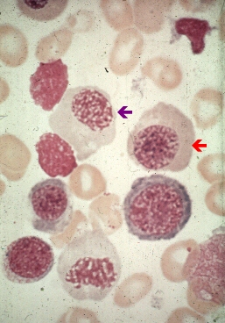
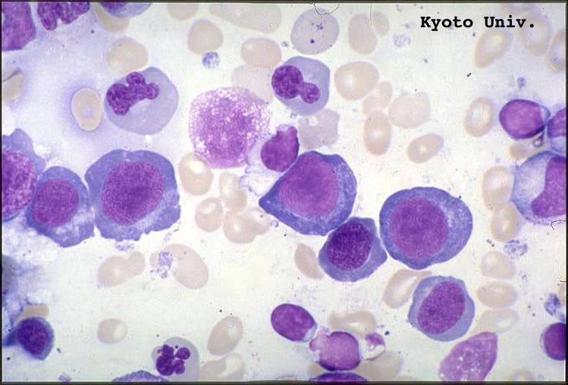
Vitamin B₁₂ eksikliği-laboratuar bulguları
Makrositik anemi
Retiklosit sayısı düşük
Howell-Jolly cismi
Büyük ve hipersegmente nötrofiller
Ağır vakalarda nötropeni ve trombositopeni
Vitamin B₁₂ seviyesinde düşme, MMA ve homosistein seviyesinde artış
Kİ’de megaloblastik değişiklikler, dev metamyelosit

Slide 42
Folik asit eksikliği
Folattan zengin gıdalar; yeşil sebzeler, meyveler, hayvanların organları
Etyoloji
Yetersiz alım
Absorbsiyon bozukluğu
Artmış ihtiyaç
Folat metabolizması bozuklukları
İlaçlar (folat metabolizmasını bozarlar)
Klinik bulgular
Anemi bulguları
İrritabilite
Yetersiz kilo alımı
Kronik ishal
Folat eksikliği malnütrisyon ve starvasyonun bir parçası olabilir
Laboratuar bulguları
Hematolojik bulguları vitamin B₁₂ eksikliği bulguları gibidir
Serum folat düzeyinde azalma; eritrosit folat düzeyi daha iyi bir indikatör

Slide 43
Kemik iliği yetmezliği nedeni ile gelişen anemiler

Slide 44
Kazanılmış aplastik anemi
Her üç seri tutulumu ile pansitopeni
İnsidans: batı ülkelerinde milyonda 2; bazı Asya ülkelerinde milyonda 4-7.5
Kemik iliği hiposelüler
Etyoloji; %70 idiopatik
İlaçlar (doz bağımlı); kemotaropatik/sitotoksik ilaçlar
İlaçlar doz bağımsız: antibiyotikler (ör; kloromfenikol, sulfonamid)
antikonvülzanlar (ör; mefenitoin, hidantoin)
antiromatizmal ilaçlar (ör; fenilbütazon, altın)
Analjezik (ör; metamizol)
antidiyabetikler (ör; talbutamid, klopropamid)
antimalaryal (ör; kinakrin
Kimyasallar (ör; böcek ilaçları) ve toksinler toksinler (ör; benzen, karbon tetraklorid)
Radyasyon
Enfeksiyonlar (ör; EBV, CMV, hepatit A, B, C ve serotip-negative hepatit, influenza, parainfluenza, kızamık, kızamıkçık, kabakulak)

Slide 45
Kalıtsal kemik iliği yetmezliği sendromları
Fanconi anemisi
OR
pansitopeni
tanı yaşı ortalama 8 y
Diskeratozis konjenita
pansitopeni,
X’e bağlı resesif
cilt bulguları 10 y, hematolojik 17 y
Diamond-Blackfan sendromu
saf eritroid aplazi, nadiren diğer seriler
OD, OR?
ilk 3 ay
Ortak özellikler
Konjenital malformasyonlar
Hb F’de artış
Makrositoz
Hematolojik kanserler ve diğer kanser sıklığında artış

Slide 46
Kronik hastalık anemisi
Görüldüğü durumlar:
Enfeksiyon
İnflamasyon ve doku yıkımı ör; kronik pyojenik enfeksiyon (ör; osteomyelit bronşiektazi) Kronik inflamatuvar süreçler (RA, SLE, IBH)
Patofizyoloji
Kİ’nin anemiye cevabında başarısızlık
EPO yanıtında azalma ile bozulmuş eritropetik aktiviteyle beraber
Demirin makrofajlarda birikimi ve intestinal absorbsiyonunda azalma
Laboratuar bulguları
Hb değeri: 6-9 g/dl
Genellikle NN anemi olsa da bazen HM anemi
Serum ferritin düzeyi artmış olabilir
Kİ’de hemosiderin artışı olabilir

